Slide 1

GLASOVNE PROMJENE
Sibilarizacija, palatalizacija, jotacija, nepostojani a, nepostojani e

Slide 2
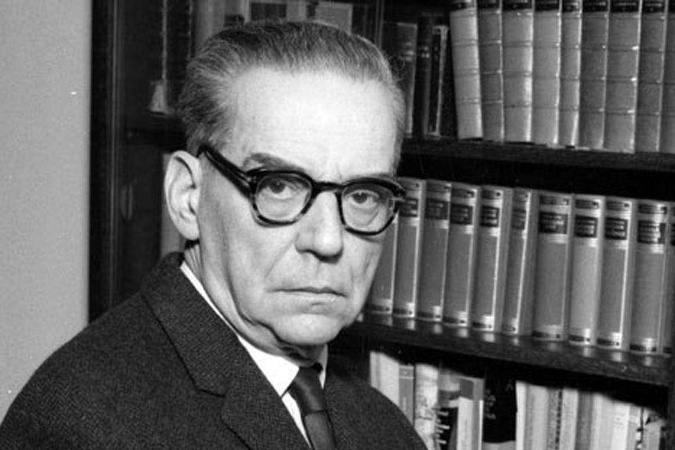
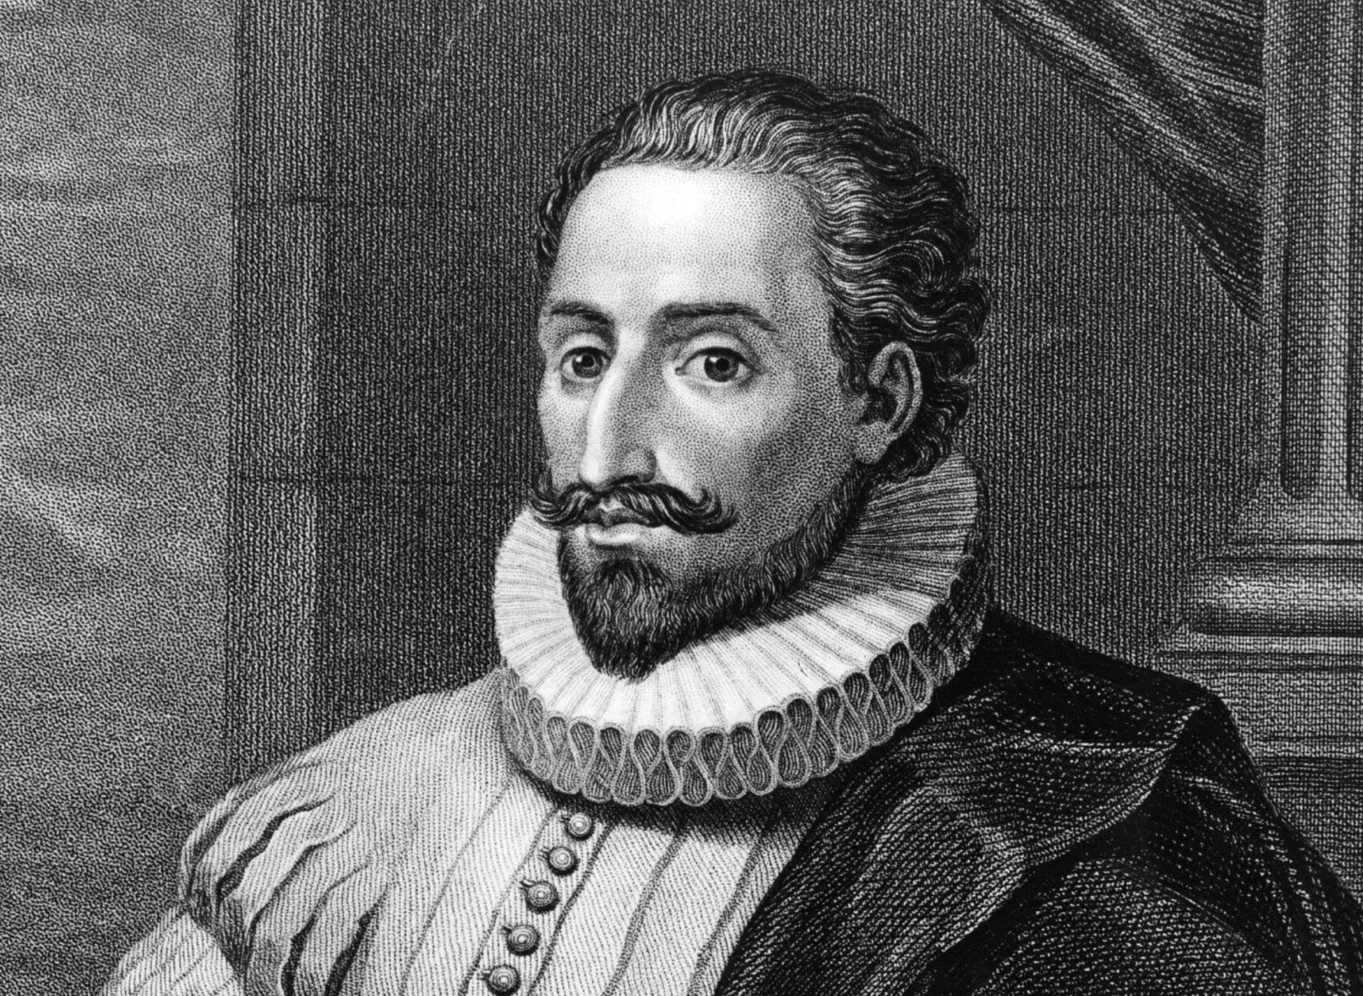
„Ostati ravnodušan prema knjizi znači lakomisleno osiromašiti svoj život.“ (Ivo Andrić)
„Nema knjige, a da se u njoj nešto dobro ne nađe.“ (Miguel de Cervantes)
O čemu govore misli poznatih književnika? Objasni njihovo značenje.
Koja je riječ (imenica) glavna u navedenim mislima?
Je li ta imenica upotrijebljena u istome obliku u obje misli? U čemu se razlikuju?

Slide 3
Promotri sljedeće primjere i zaključi koji su se glasovi promijenili
knjiga > knjizi
junak > junaci
snaha > snasi
svrha > svrsi
snaga > snazi
zaseok > zaseoci
G < Z ispred i
K > C ispred i
H > S ispred i
H > S ispred i
G > Z ispred i
K > C ispred i

Slide 4
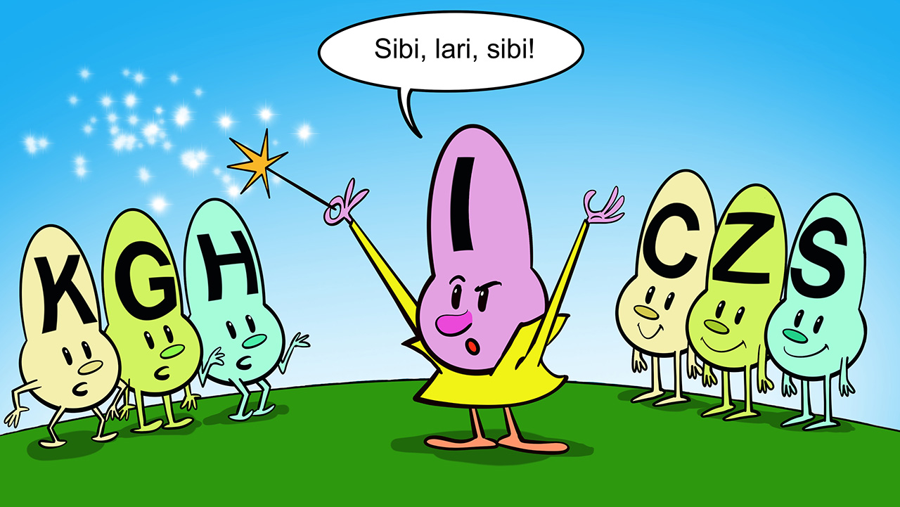
SIBILARIZACIJA
Sibilarizacija je glasovna promjena u kojoj glasovi K, G, H ispred glasa i prelaze u C, Z, S.

Slide 5
Sibilarizacija se ne provodi:
Kod imenica od milja: baka – baki, seka – seki, striko – striki…
Kod nekih imenica stranog podrijetla: liga – ligi, vaga – vagi, bronh – bronhi, joga – jogi …
Kod vlastitih imena i prezimena: Dubravka – Dubravki, Anka – Anki, Luka – Luki, Krka – Krki…
Kod imenica koje završavaju na –cka, -čka, -ćka, -ska, -zga, -tka: patka – patki, guska – guski, mačka – mački, pleska – pleski, mazga – mazgi…
Još nekih imenica: kuka - kuki, točka – točki, pračka – prački, kolega – kolegi, pjega – pjegi, maska – maski, zaliha - zalihi

Slide 6

KADA SE PROVODI SIBILARIZACIJA:
D i L jednine imenica ž.r. : majka – majci, snaha – snasi, jaruga – jaruzi, knjiga – knjizi
N, V, D, L, I množine imenica m.r. :
U imperativu nekih glagola: peku > peci, teku > teci, legnem > lezi
U vidskim parnjacima: dignuti > dizati, uzdahnuti > uzdisati

Slide 7
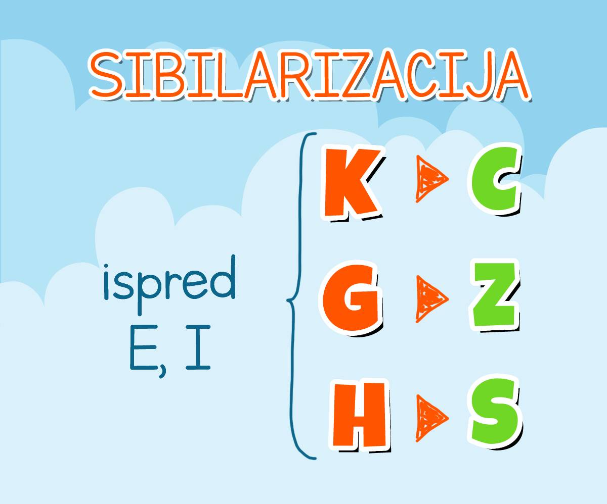
Dvostrukosti:
guska - guski - gusci, bitka - bitki - bitci, travka - travci – travki, puška – puški – pušci
Aljaska - Aljaski - Aljasci, Gradiška - Gradiški – Gradišci, Lika - Lici – Liki
mačak - mački - mačci

Slide 8
Radna bilježnica 25. str.

Slide 9
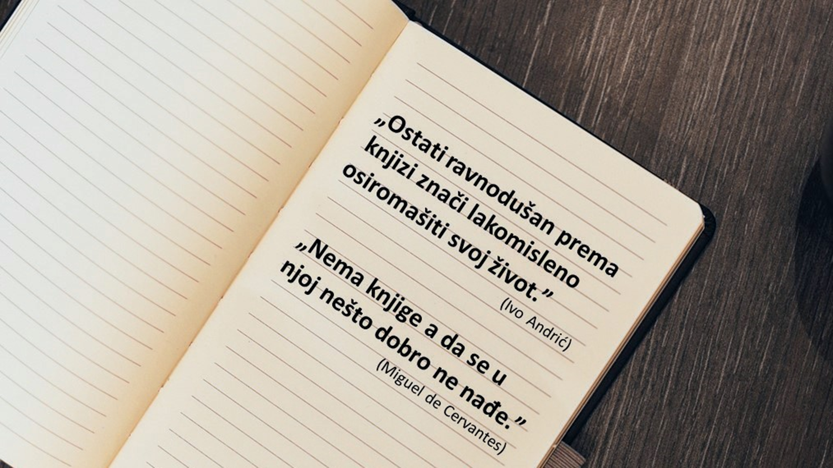

Slide 10

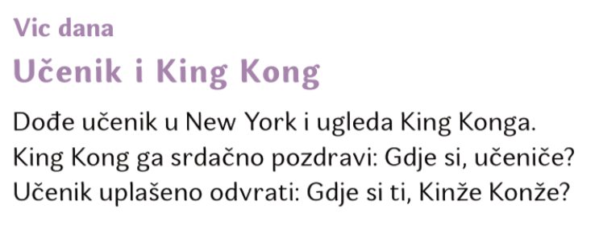

Slide 11
Promotri koji su se glasovi promijenili
Učenik > učeniče
Rak > račić
Krug > kružić
Knez > kneže
Zec > zeče
K > Č ispred e
K > Č ispred i
G > Ž ispred i
Z > Ž ispred e
C > Č ispred e

Slide 12
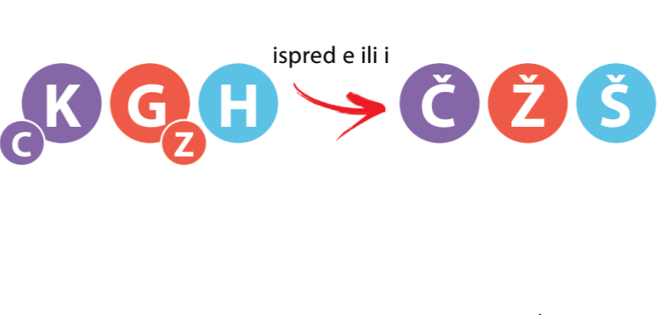
P a l a t a l i z a c i j a
PALATALIZACIJA je glasovna promjena u kojoj se glasovi K, G, H ispred glasova i, e mijenjaju u Č, Ž, Š.
Također je moguća promjena Z > Ž, C > Č

Slide 13
Kada se provodi palatalizacija:
a) V jednine imenica m.r. : junak – junače, momak – momče, skakavac – skakavče, vrag – vraže, orah – oraše, zec – zeče, knez – kneže, stric – striče, vitez – viteže…
b) U prezentu nekih glagola: teku – tečem, peku – pečem, mogu – možeš
c) U aoristu nekih glagola: rekoh – reče, stigoh – stiže, ispekoh – ispeče
d) U tvorbi nekih glagola i imenica: muka – mučiti, zrak – zračiti, muha – mušica, sluga – služiti, njuh – njušiti, junak – junačina, ruka – ručetina – ručica, prah – prašina, ptica – ptičurina, zec – zečevi, lovac - lovčev

Slide 14

Točno piši i govori! kraljica - kraljičin

